Slide 1
Políticas da Diáspora Portuguesa Apoio ao Associativismo
Maria Sousa Galito, setembro 2021

Slide 2
Políticas de Apoio ao Associativismo da Diáspora Portuguesa
Projetos de Curto Prazo
Continuar a apoiar Associações através do Concurso anual da DGACCP
Projetos de Médio Prazo
Melhorar perceção das associações relativamente ao apoio do Estado Português
Incentivar à criação de novas assocializações e promover redes de associações
Projetos de Longo Prazo
Criação de clusters (TICs, saúde,ambiente, turismo, etc.) que promovam o crescimento sustentado de Portugal, com base em mecanismos de retorno positivo, inclusive no âmbito do investimento do tecido empresarial e científico da diáspora portuguesa no país de origem.
Serviços de apoio social às famílias de emigrantes
Incentivar mais investigação científica sobre associativismo na diáspora portuguesa
Mais apoio da rede externa MNE às associações

Slide 3
FUTURO DO ASSOCIATIVISMO TRADICIONAL DA DIÁSPORA Áreas de Futuro (a incentivar)
CONVÍVIO
Restauração, festas tradicionais, festivais de música, desfiles, grémios literários.
TRABALHAR EM REDE.
Colaboração entre associações.
ARTES E ATIVIDADES CRIATIVAS
Teatro/Cinema/ Televisão/Redes Socais e serviços de Streaming
TURISMO CULTURAL
(Aldeias digitais, turismo da saudade e cursos linguísticos para adultos)
CAPACITAÇÃO
Novos modelos de gestão das associações e renovação dos corpos dirigentes.

Slide 4
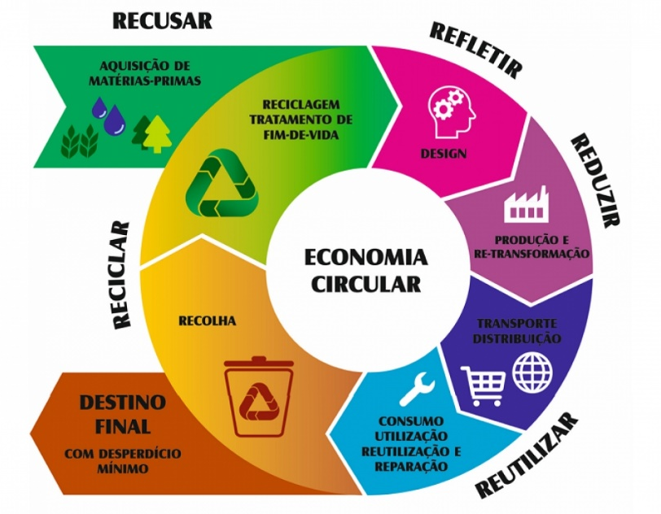
FUTURO DO ASSOCIATIVISMO GRADUADO DA DIÁSPORA Áreas de Futuro (a incentivar)
Profissionais, Técnicos e Auxiliares de Saúde. Cuidador geriátrico remoto. Técnico de Telemedicina.
Profissionais STEM (Ciência, Tecnologia, Engenharia e Matemática.
Analistas (IOT –Internet; Big Data; Ethical Sourcing e peritagem digital). E Gestores de realidade aumentada.
Gestor de talentos. Artes e outras atividades criativas.
Serviços de transporte e de logística. Gestor de tráfico de drones.
Economia Circular, sustentabilidade e eficiência energética. Gestão responsável e socialmente inclusiva.
Baseado em Gomes, Paulo Z. e santos, Paulo M. (2021). “O próximo Cabo dos Trabalhos”. Revista Visão, pp. 30-42.

Slide 5
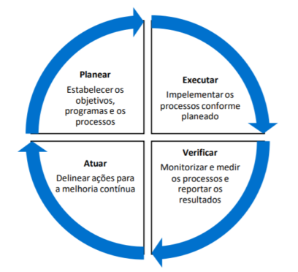
Futuro do
Associativismo da Diáspora
Áreas de Intervenção
Temas a incentivar com projeção de Futuro
Aposta na capacitação e na formação dos dirigentes e membros ativos das coletividades portuguesas na diáspora
Pontos focais para acompanhar evolução e comunicar com a comunidade (rede MNE);
Mapeamento das associações e seus dirigentes;
Estatísticas atualizadas sobre as comunidades em que se inserem as associações;
Sistematização da informação.
Execução das políticas da diáspora
Avaliação dos resultados apurados

Slide 6
Futuro do Associativismo da Diáspora Capacitação
Influência Social
Influência Política
Adaptação
Criatividade
Inteligência emocional. Adequação a cenários e transformações
Ter deias originais, criar ou inventar, fazer coisas novas
Capacidade de mobilizar a comunidade
Negociação e Persuasão. Para a comunidade portuguesa obter mais direitos e regalias
Baseado em Gomes, Paulo Z. e santos, Paulo M. (2021). “O próximo Cabo dos Trabalhos”. Revista Visão, pp. 30-42.

Slide 7
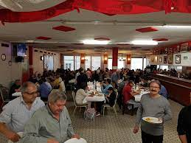
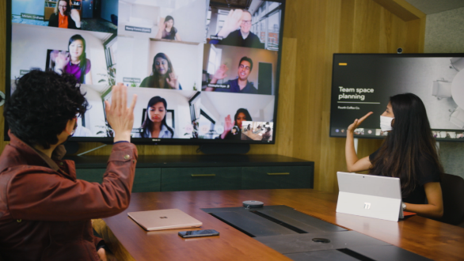
Futuro do Associativismo da Diáspora Adaptação
Trabalho Presencial
Trabalho Híbrido
Teletrabalho

Slide 8
Futuro do Associativismo da Diáspora Criatividade
História
Cultura
Língua
Políticas de Aproximação

Slide 9
Futuro do Associativismo da Diáspora Influência Social
Preservação de laços culturais e da relação com Portugal
Integração no país de destino
Mobilidade social e capacidade de retorno
Apoio jurídico. Incentivar intercâmbios. Promover a igualdade de oportunidades no país de destino, na Educação, na Cultura e nos meios de comunicação.

Slide 10
Comunicação
Reciprocidade
Protocolos de Cooperação
Viagens oficiais de reconhecimento às comunidades portuguesas e visitas às coletividades
Fomentar o relacionamento mais próximo entre representação diplomática e associações portuguesas da diáspora
Placas de honra p/associações
Medalhas de mérito p/indivíduos
Troca de recursos entre Estado e sociedade civil, com base em objetivos e interesses comuns

Slide 11
Futuro do Associativismo da Diáspora Influência Política
Diáspora portuguesa enquanto agente de progresso, que contribui para o desenvolvimento da comunidade local e também de Portugal
Mais direitos e regalias para portugueses
Luso-Eleitos
Dirigentes
Associação
Reconhecimento
Confiança
Prestígio Internacional

Slide 12
Muito obrigada pela atenção.
Maria Sousa Galito, setembro 2021

